Slide 1
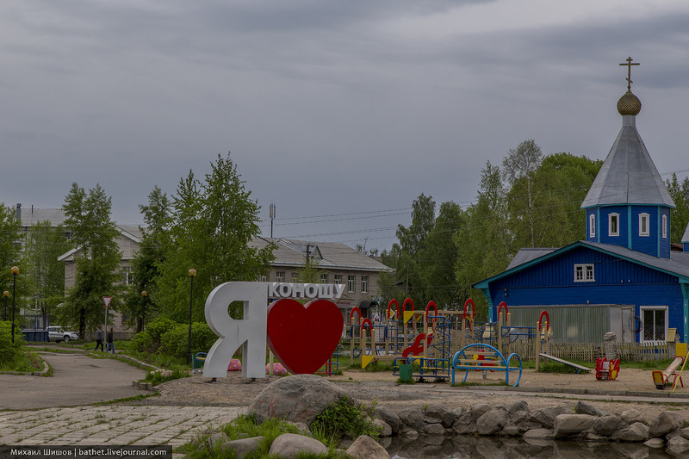

Название проекта: «Родной свой край люби и знай!»
Номинация: «Вдохновленные искусством»
Автор проекта: Рогозина Кристина Сергеевна
п. Коноша
2018 г.

Slide 2

Фото проекта:
Тип проекта: «Культура и искусство»
#история; #Коноша; #музей
География проекта: Архангельская область (п. Коноша)

Slide 3
Как возникла идея создания проекта?
Одна из задач деятельности МБУК «Коношского районного краеведческого музея» - сохранение, изучение, публикация истории и культуры Коношского района.
К сожалению, на сегодняшний день молодежь Коношского района не является основным потребителем услуг районного музея. Поэтому в 2018 году сотрудниками Коношского районного краеведческого музея с участием специалиста отдела по вопросам молодежной политики, физкультуре и спорта была предпринята попытка вовлечения активной молодёжи в организацию и проведение музейных мероприятий.

Slide 4
В 2018 году участники Коношского Совета молодёжи, волонтёры п. Коноша приняли участие в организации и проведении следующих музейных мероприятий:
- молодёжный квест «Защитники Сталинграда», посвящённый 75-летию со дня победы в Сталинградской битве (один из этапов квеста «Наши земляки – участники Сталинградской битвы»);
- участие во Всероссийской акции «Культурный минимум»: «Приведи друзей в музей» (посещение выставок Коношского краеведческого музея («Железная дорога-узел жизни Коношского района», «Военная тайна» и др.),
- музейная викторина-экскурсия «По Коноше на самокатах»,
- «Музейная рота «Память сердца» (в рамках всероссийской акции «Бессмертный полк»).

Slide 5
Фотоотчёт мероприятий

Slide 6
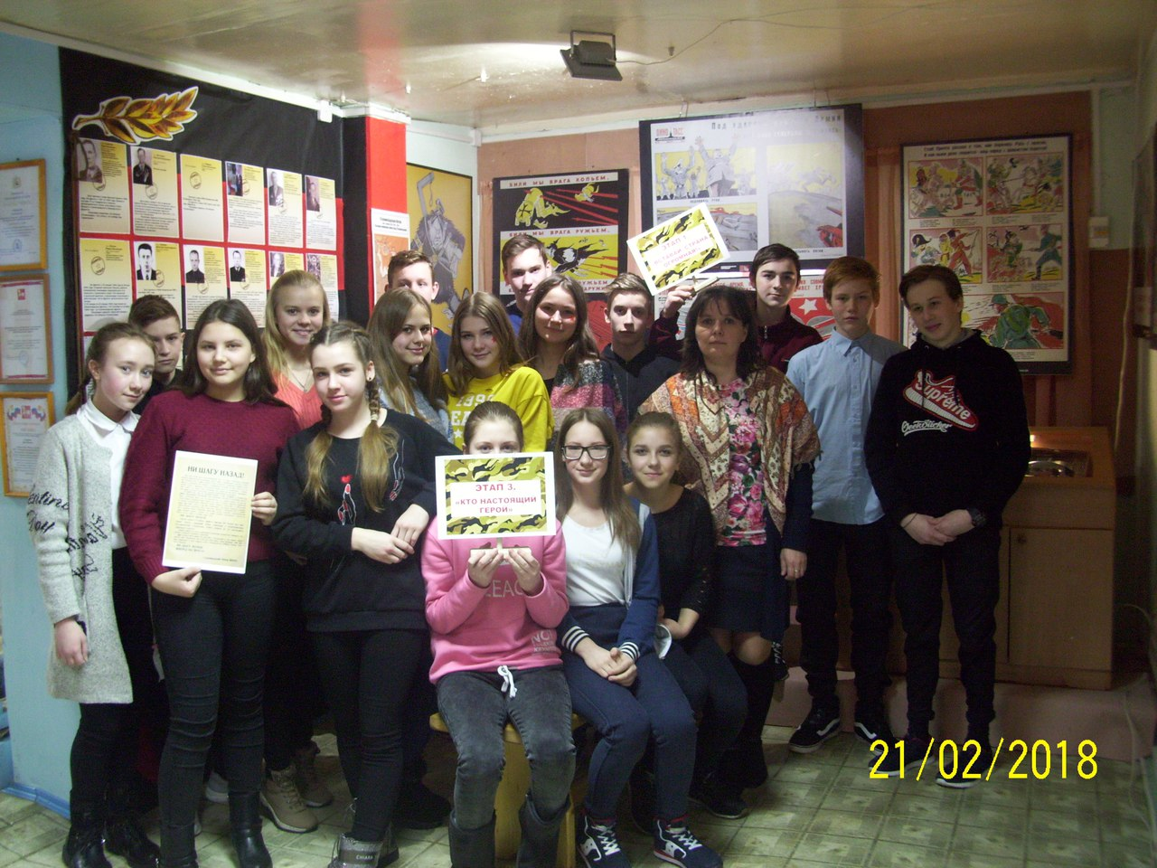
Музейный
молодёжный квест «Защитники Сталинграда»

Slide 7
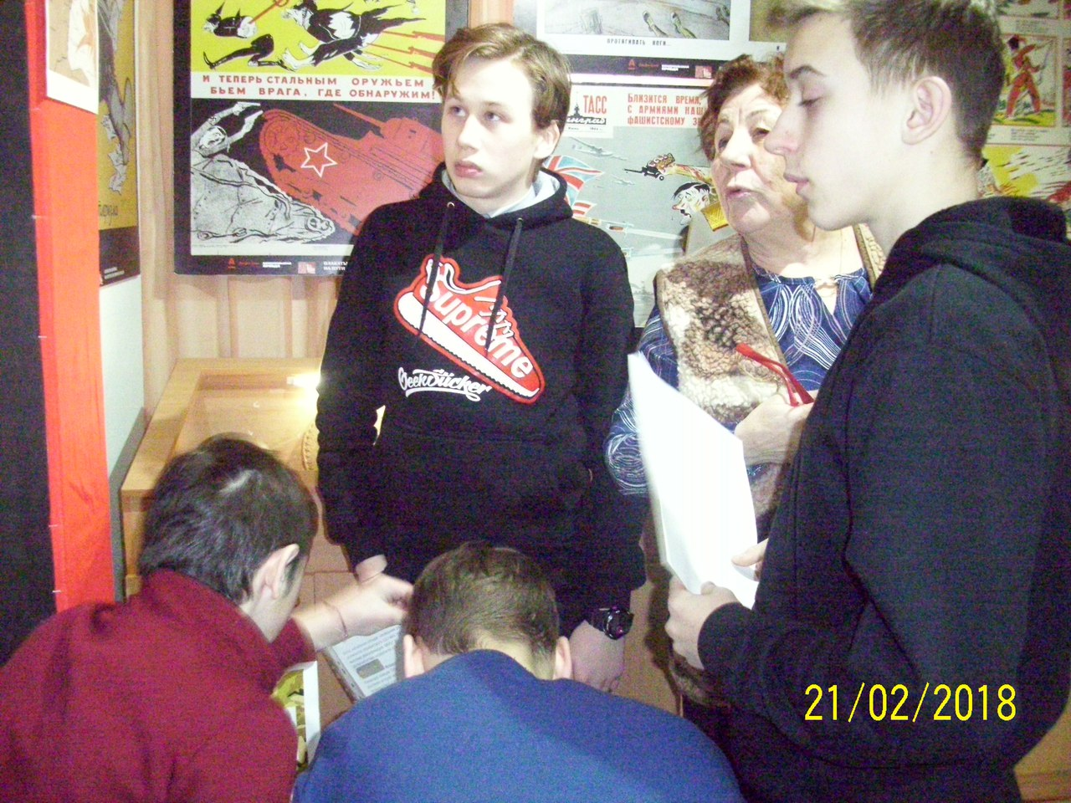
Музейный
молодёжный квест «Защитники Сталинграда»

Slide 8
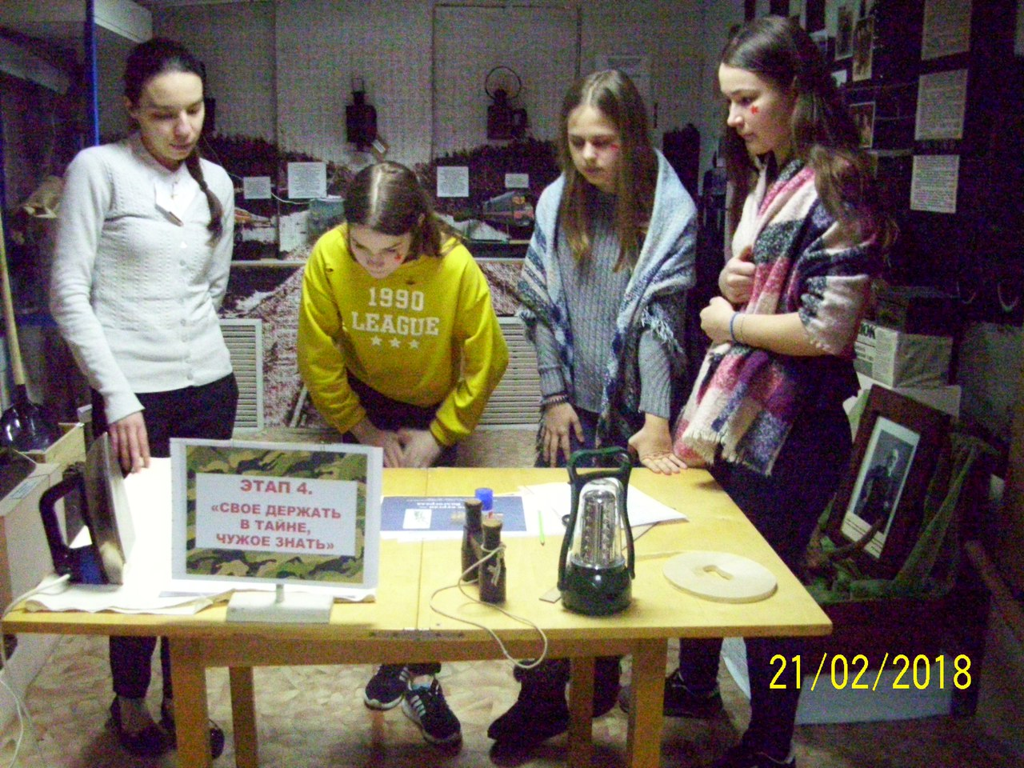
Музейный
молодёжный квест «Защитники Сталинграда»

Slide 9
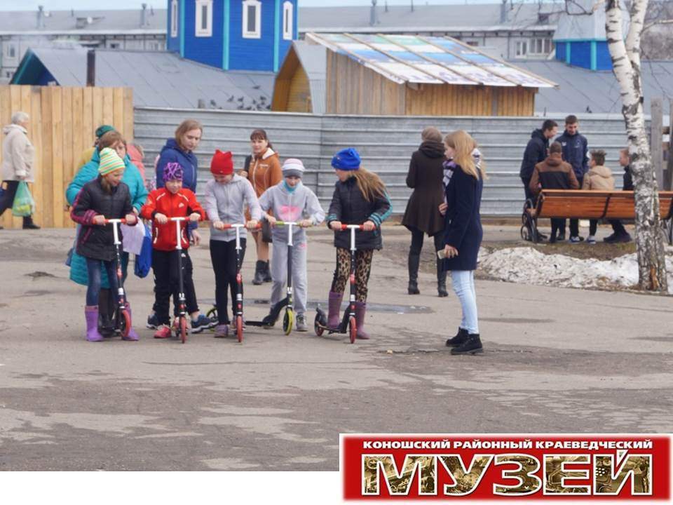
Музейная
викторина-экскурсия «На самокатах по Коноше»

Slide 10
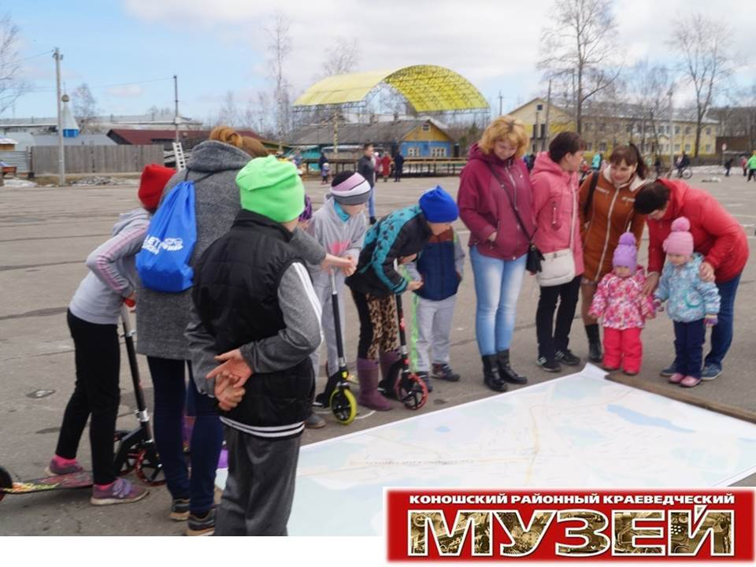
Музейная
викторина-экскурсия «На самокатах по Коноше»

Slide 11
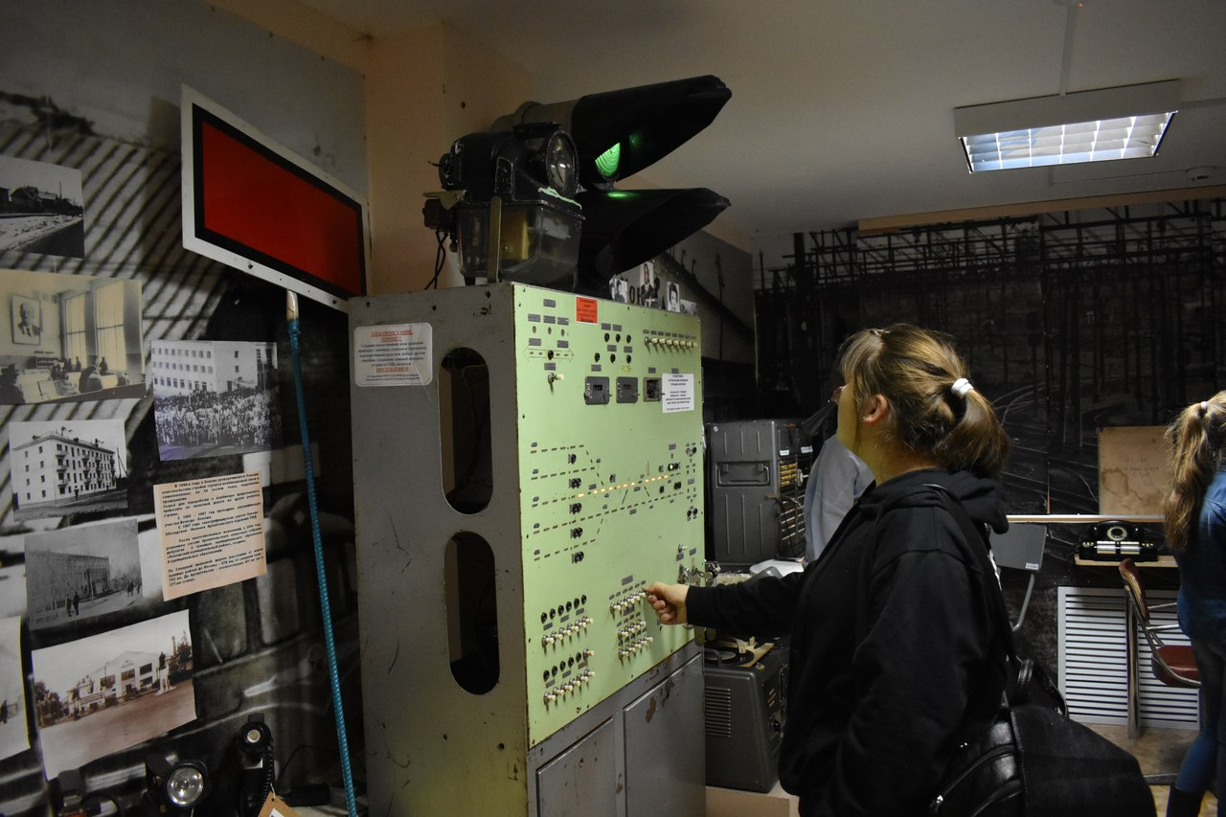
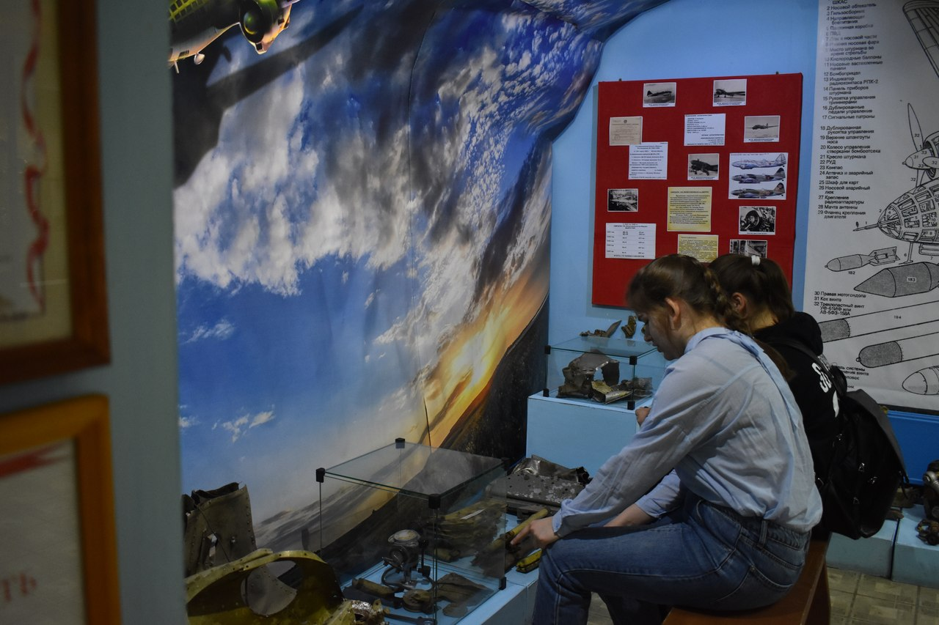
Всероссийская акция «культурный минимум»:
«Приведи друзей в музей»

Slide 12
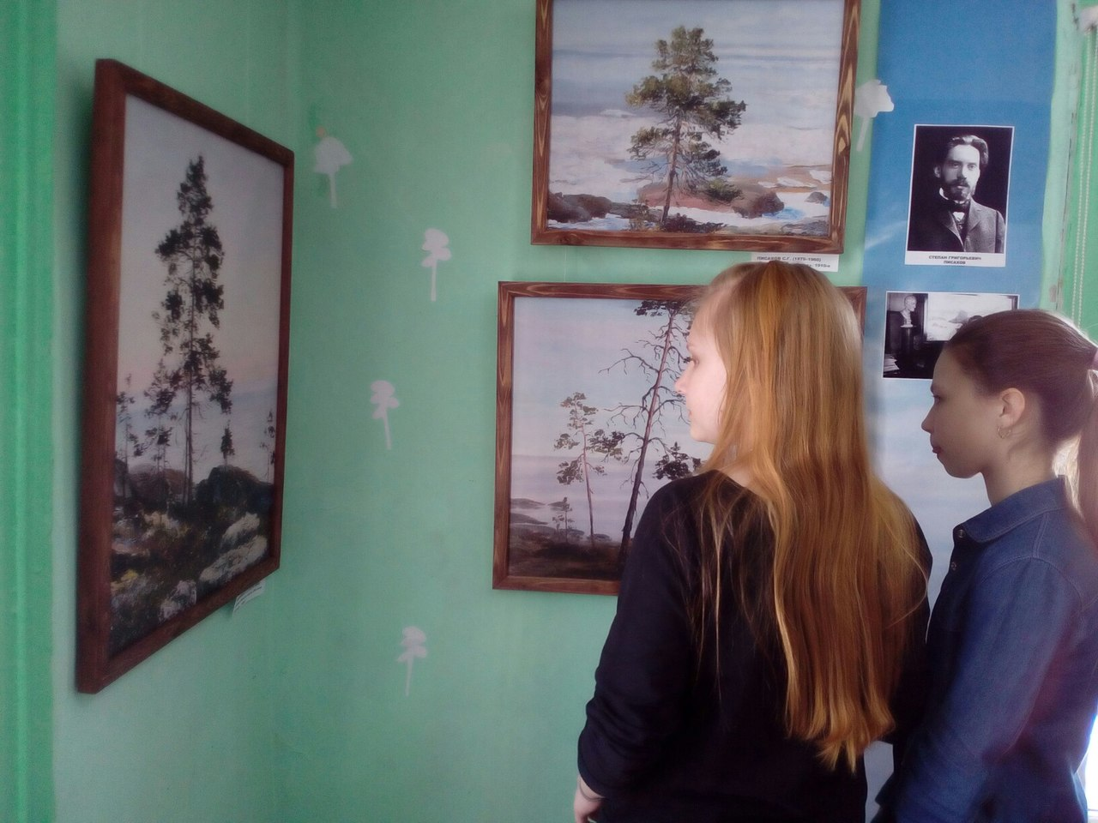
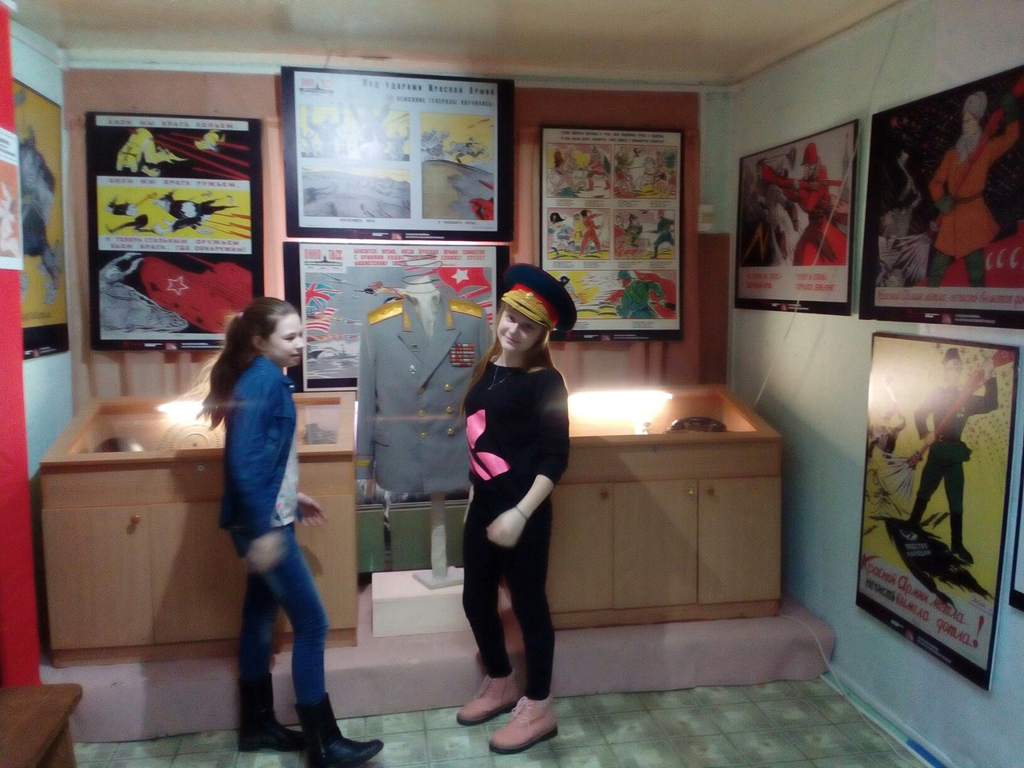
Всероссийская акция «культурный минимум»:
«Приведи друзей в музей»

Slide 13
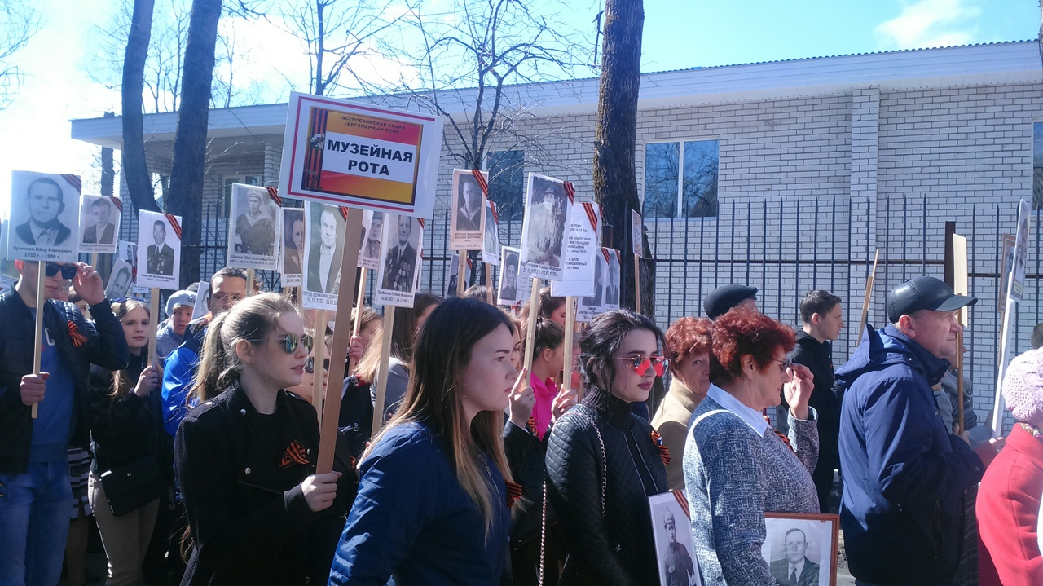
Музейная рота «Память сердца»
(в рамках Всероссийской акции «Бессмертный полк»)

Slide 14
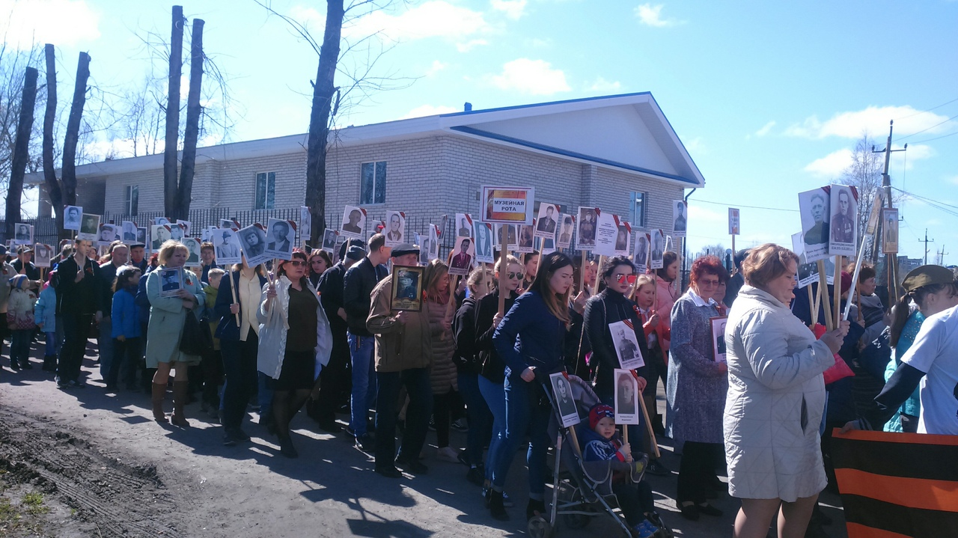
Музейная рота «Память сердца»
(в рамках Всероссийской акции «Бессмертный полк»)

Slide 15
Основная идея проекта:
расширить и углубить знания молодого поколения о истории Коноши и Коношского района, а также передача полученных знаний молодёжью своим сверстникам.

Slide 16
Актуальность проекта
Таким образом данный проект, направленный на патриотическое воспитание молодого поколения, является также актуальным в связи с реализацией национального проекта «Культура», одной из задач которого является поддержка добровольческих движений (в т. ч. в сфере сохранения культурного наследия народов Российской Федерации).

Slide 17
Цель проекта:
способствовать изучению, сохранению и публикации истории Коношского района с активным участием молодежи п. Коноша и Коношского района.

Slide 18
Задачи проекта:
создание сообщества волонтёров музея;
определение функций сообщества волонтёров музея и льгот для волонтёров музея;
реализация плана работы на 2018 – 2019 гг.

Slide 19
План работы сообщества волонтёров музея на 2018-2019 гг.
Направления музейной деятельности | Форма работы в музее
Научно-исследовательская работа | Примерные темы для исследования («Матери-героини Коношского района», «Поэты Коношского района», «Художники коношского района», «Предприятия Коношского района советской эпохи» и др.)
Фондовая работа | Комплектование музейных предметов (экспедиции в поселения Коношского района). Хранение музейных фондов (первичная обработка музейных предметов).
Культурно-образовательная деятельность | Организация и проведение музейных мероприятий (экскурсии, лекции, квесты и др.) Участие в музейных мероприятиях.
Публикация истории и культуры Коношского района | Ведение волонтёрами на сайте МБУК «Коношский районный краеведческий музей» страницы «Из истории Коношского района … »
Продвижение истории и культуры Коношского района в молодежной среде | Организация и проведение исторической игры по истории и культуре Коношского района.

Slide 20
Смета проекта
Вид расходов | Расчёт | Итого | Бюджет: Средства гранта | Бюджет: Собственные средства
Экспедиции в поселения Коношского района
Аренда автобуса | 1 автобус х 10 000 рублей | 10 000 рублей | 10 000 рублей
Ведение волонтёрами на сайте МБУК «Коношский районный краеведческий музей» страницы «Из истории Коношского района … »
Ноутбук | 1 шт. х 35 000 рублей | 35 000 рублей | 35 000 рублей
Организация и проведение исторической игры по истории и культуре Коношского района
Спилс-карта Коношского района | 2 шт. х 4 000 рублей | 8 000 рублей | 8 000 рублей
Удостоверение, нагрудный знак «Я знаю Коношский район» | 50 шт. х 90 рублей | 4 500 рублей |  | 4 500 рублей
 |  |  | 53 000 рублей | 4 500 рублей

Slide 21
Команда проекта
- Сотрудники МБУК «Коношский районный краеведческий музей»:
Хорошинина Ольга Владимировна – директор МБУК «Коношский районный краеведческий музей»;
Рогозина Кристина Сергеевна – заместитель директора по основной деятельности;
Тропина Надежда Викторовна – заведующий отделом информации и коммуникаций;
Сироватко Мария Валерьевна – главный хранитель музейных предметов;
Ковалёва Ирина Леонидовна – организатор экскурсий;
Орехова Татьяна Витальевна – главный бухгалтер.
- Волонтёры музея (10 человек)

Slide 22
Социальный эффект от реализации проекта:
- вовлечение молодёжи в изучение, сохранение и публикацию истории Коношского района.
- организация познавательного досуга детей, подростков, молодёжи и людей старшего возраста.

Slide 23
Количественные показатели к маю 2019 г.:
- проведено 5 мероприятий;
- количество участников сообщества волонтёров музея увеличится до 15 человек.
Качественные показатели к маю 2019 г.:
- историческая игра по истории и культуре Коношского района – «замер» знаний о Коношском районе (до игры и после игры).

